Slide 1
Logo de l’organisation de l’intervenant·e
Gestion du cycle de programme
Cours H.E.L.P.
Nom(s) de l’intervenant·e + organisation(s)
Ces supports pédagogiques ont été créés par
Antje van Roeden (CICR) et Eirini Karanisa (CICR)

Slide 2
Objectifs
Savoir
expliquer l’approche de la gestion du cycle de programme et en intégrer les éléments pertinents dans le travail.
Cours H.E.L.P.

Slide 3
Mission, mandat et principes
Évaluer
et analyser
Priorités de la gestion institutionnelle
Populations touchées et contexte
Formuler et planifier
Évaluer
et apprendre
Suivi
Mettre en œuvre
et effectuer le suivi
Cours H.E.L.P.
Notes:
Keep the affected people / population at the centre
The cycle is not completed until findings / results are shared with those responsible for follow-up and others ‘’who need to know’’

Slide 4
Évaluation
Comprendre la situation afin d’identifier les problèmes, leurs causes et leurs conséquences, les capacités et les actions des personnes concernées et des autres parties prenantes, ainsi que le potentiel d’intervention de votre institution.
Cours H.E.L.P.
Analyse -> déterminer si une intervention est nécessaire et, le cas échéant, si vous allez intervenir
Notes:
The thinking behind it is that you do an assessment and from there on decision about interventions are taken rather than coming with a pre-set idea of what you are going to do.
There may also be reasons not to carry out an assessment, e.g.
Access to the affected area is impossible
Existing information is adequate for decision making
Many agencies are already doing an assessment in the affected area, and you are confident that they will cover the needs adequately and in a timely manner (NB. assessment fatigue)
A decision not to intervene has already been taken

Slide 5
Types d’évaluation
Évaluation rapide
Format propre à un pays, une organisation ou un secteur, MIRA, modèle de l’ACAPS, etc.
Évaluation approfondie
Évaluation permanente
Cours H.E.L.P.
Suivi ou surveillance de la situation, p. ex. HeRAMS, prix du marché, etc.
Notes:
Rapid assessment formats, e.g. Country/organization specific ones, Multi-cluster/Sector Initial Rapid Assessment (MIRA); NB MIRA is controversial in certain contexts, ACAPS initial rapid assessment template
Ongoing Assessment = Situation monitoring / Surveillance, e.g. WHO's Health Resources Availability Monitoring System = HeRAMS, market prices, epidemic prone diseases present in the area

Slide 6
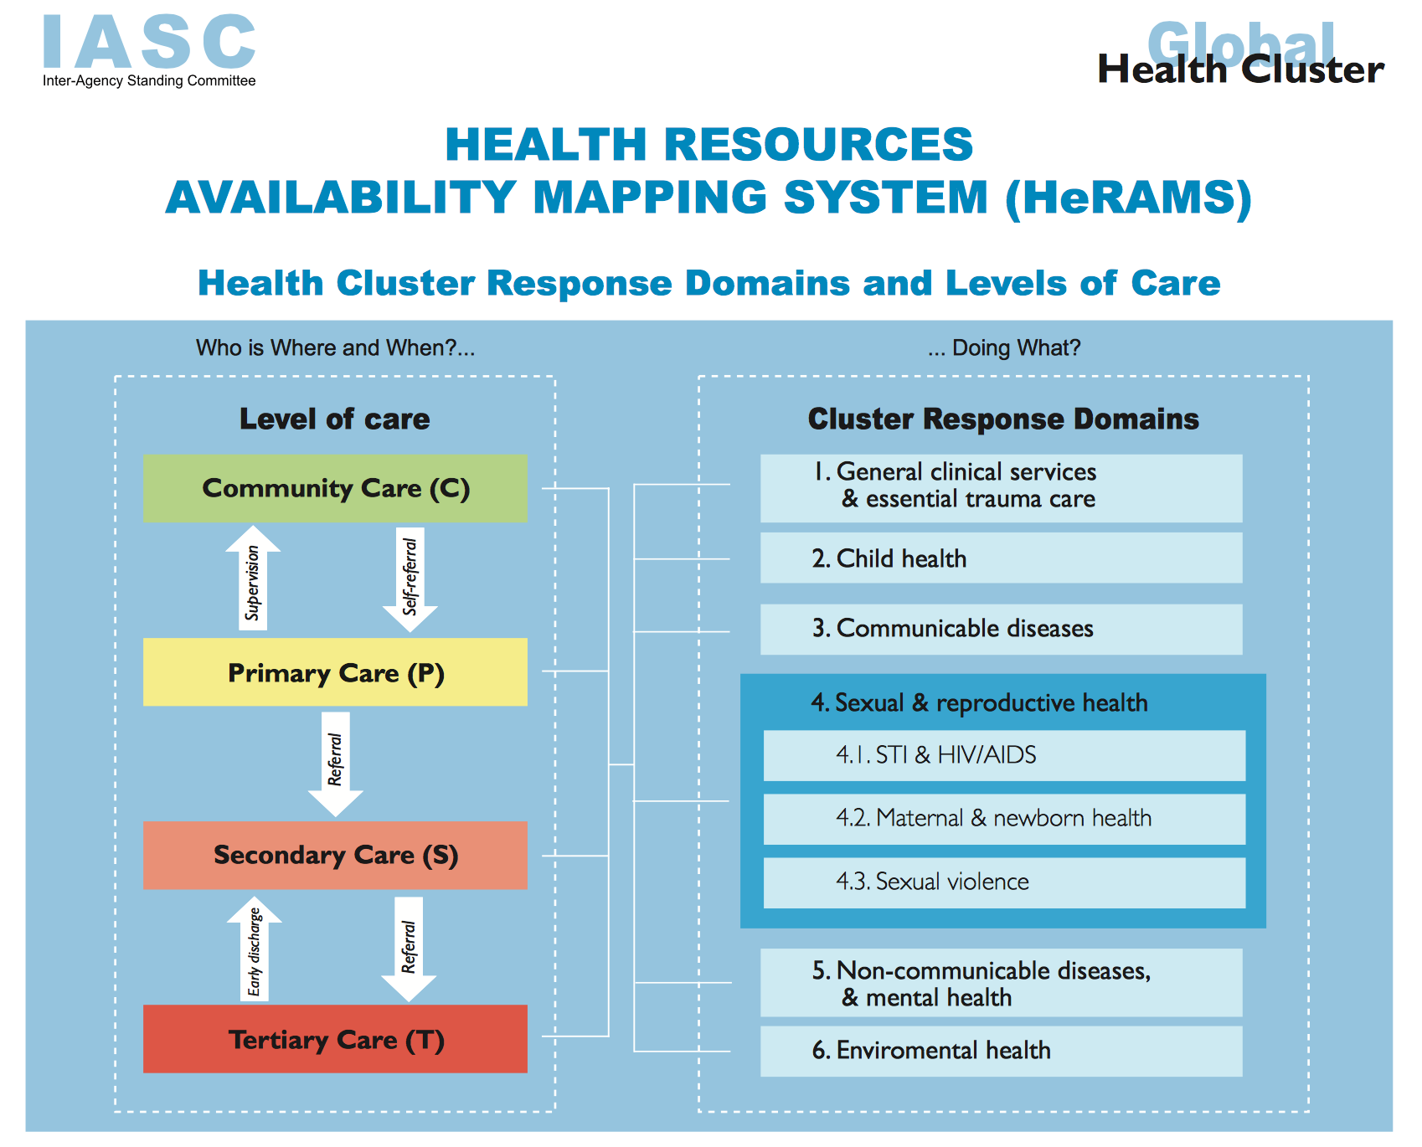

Cours H.E.L.P.
Notes:
Showing some more information about the HeRAMS

Slide 7
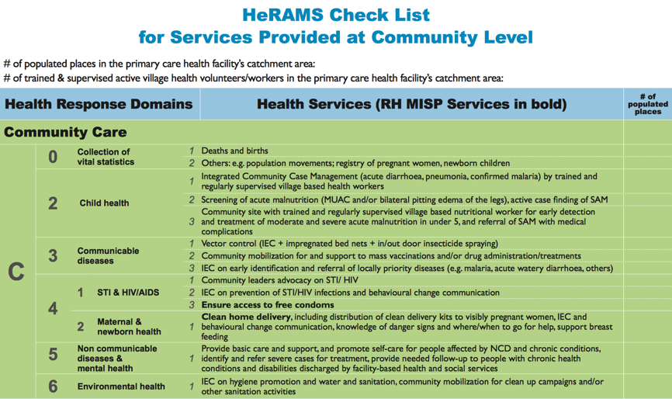
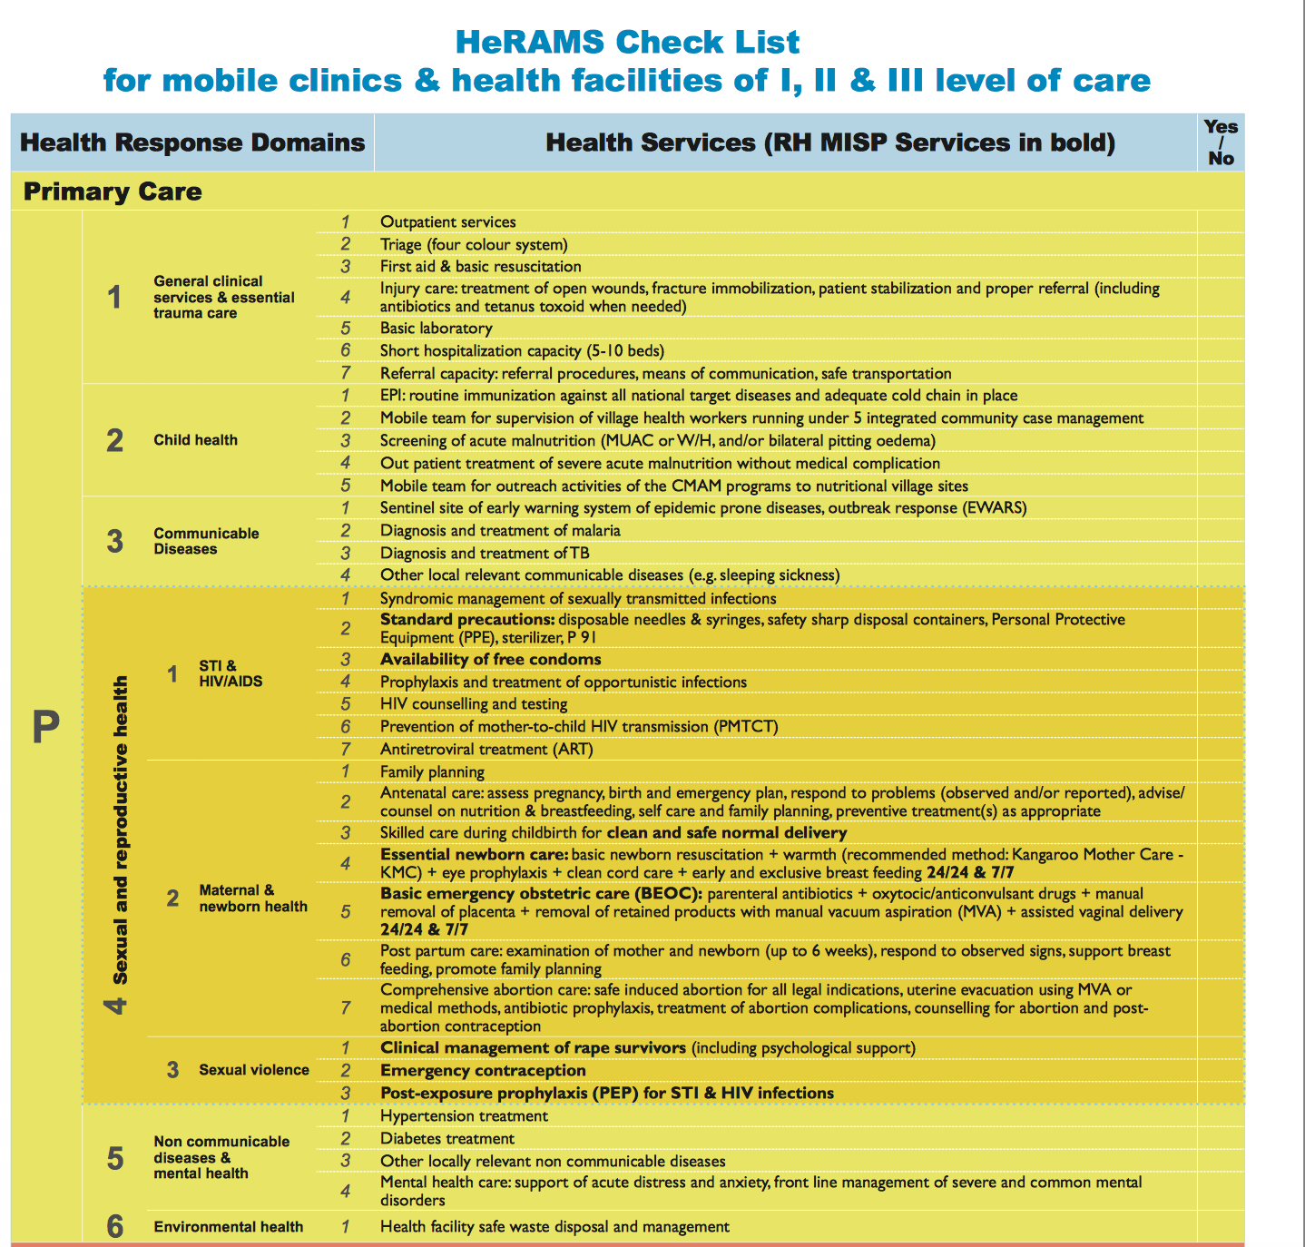
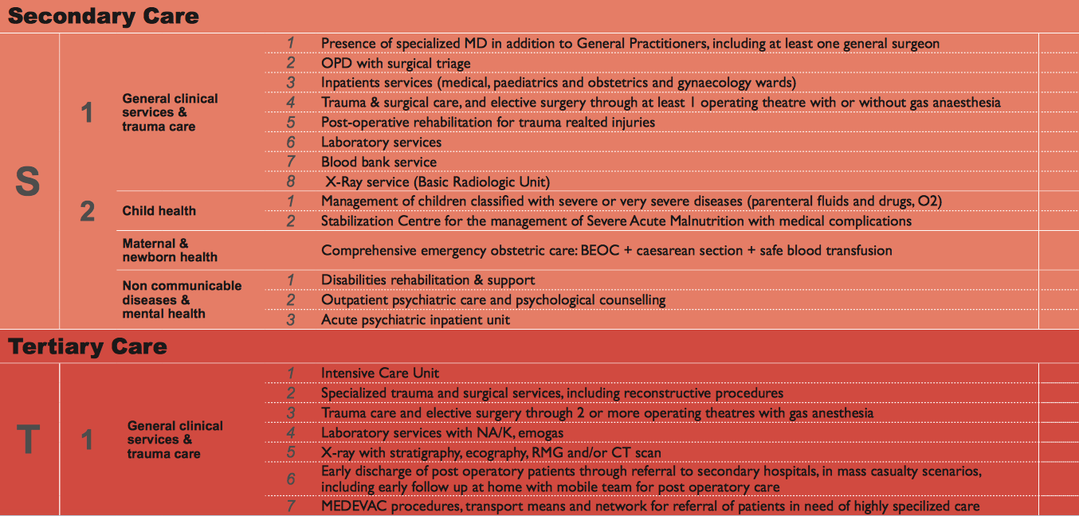
H.E.L.P. course
Notes:
Additional information about the HeRAMS (Hidden slide)

Slide 8
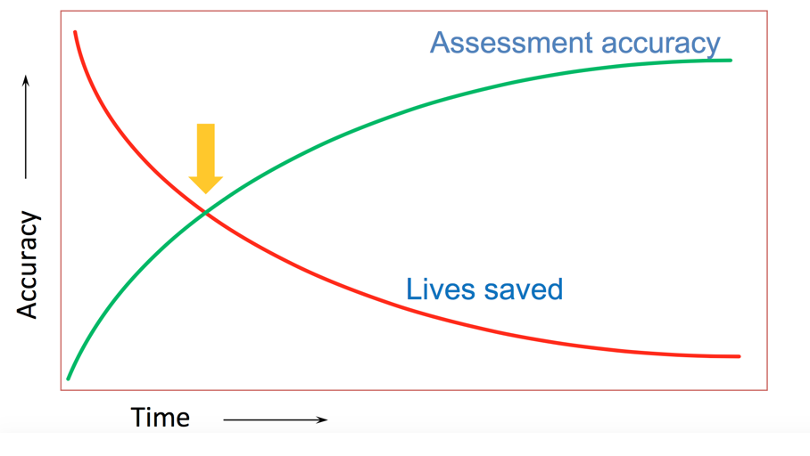
Crise aiguë : précision et rapidité
Cours H.E.L.P.
Notes:
This example is for instance the case during the acute phase after an earthquake.
Good information is needed to act on now while time and options to do so may be very limited.

Slide 9
Crise aiguë : précision et rapidité
« Il est préférable d’avoir vaguement raison que précisément tort. »
John Maynard
« Il est préférable d’avoir vaguement raison à temps que précisément tort en retard. »
La précision et la rapidité, en conjonction avec la pertinence, sont les qualités essentielles d’une bonne information en situation de crise.
Cours H.E.L.P.
Notes:
Good information is needed to act on …as soon as possible

Slide 10
Réaliser une évaluation
Vous travaillez au siège d’une ONG internationale qui opère dans le domaine des soins de santé et vous devez diriger une équipe chargée de réaliser une évaluation au Soudan du Sud / en Syrie.
Cette demande émane du conseil d’administration, qui souhaite savoir s’il serait opportun de mettre en place un programme de santé.
Vous disposez d’un délai de 15 jours pour réaliser cette évaluation et vous préparez la première réunion avec l’équipe.
Cours H.E.L.P.

Slide 11
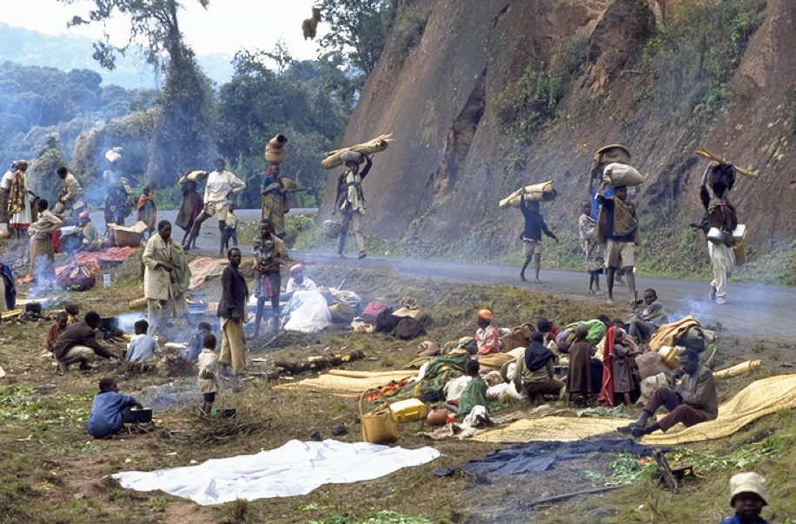
Réaliser une évaluation
Comment faire ?
Quelles sont les étapes à suivre ?
??
Cours H.E.L.P.
Notes:
Discussion in plenary

Slide 12
Étapes d’une évaluation
Clarifier le but, le public et l’utilisation prévue de l’évaluation
Formuler la portée et le sujet principal (questions auxquelles vous cherchez à répondre)
Déterminer les informations requises
Attribuer les tâches et les responsabilités
Préparer la collecte de données
Réaliser la collecte de données
Traiter, analyser et interpréter les données
Présenter les résultats, les conclusions et les recommandations de l’évaluation dans un rapport
Cours H.E.L.P.
Notes:
Questions you seek to answer.
Decide about information needed: Gather/analyse secondary data -> gap analysis; Primary data to be collected; Often need for a multidisciplinary team

Slide 13
Quel genre d’informations recherchez-vous ?
Travail de groupe
Vous rencontrez l’équipe d’évaluation pour préparer votre évaluation au Soudan du Sud / en Syrie.
De quel type d’informations aurez-vous besoin pour cette évaluation ?
Pouvez-vous distinguer différentes catégories d’informations ?
10 minutes
Cours H.E.L.P.
Notes:
Follow-up from session Setting the Scene (choice of context for the first movies) +

Slide 14
Classer les informations
Analyse de la situation
Analyse des problèmes
  + causes et conséquences
  Attentes dans le temps
Déséquilibre entre besoins et capacités / services
Analyse des parties prenantes
Potentiel et contraintes d’une intervention
Cours H.E.L.P.
Notes:
Keep the definition of 'assessment' in mind
Situation analysis:
Where are we -overall context -socio-economic, political, military, geographic, environmental....; what is happening (type, scale and duration of crisis); population structure, population health status; water and sanitation services, food availability, availability of health facilities and services, access; disease pattern in the area, …..

Slide 15
Rendre les personnes invisibles visibles
Qui pourraient être ces personnes dans votre contexte ?
Comment faire en sorte que les personnes ou les catégories de la population qui ne sont pas immédiatement visibles deviennent visibles ?
??
Cours H.E.L.P.

Slide 16
Prendre différents groupes en considération
Ventiler les données :
Âge et sexe
  Hommes, femmes, garçons, filles, personnes âgées
Différents groupes de population
  Résidents, personnes déplacées, etc.
  Race, tribu, caste, religion
  Zones géographiques rurales et urbaines
  Niveau de revenus, pauvreté / richesse
  Personnes atteintes d’un handicap physique ou mental
  Personnes détenues
  ...
Assurez-vous que votre évaluation inclue les personnes qui ne sont pas immédiatement visibles.
Cours H.E.L.P.

Slide 17
Analyse des parties prenantes
Partie intégrante d’une évaluation
Cours H.E.L.P.
Notes:
During the module ‘’setting the scene’’ we have listed different types /groups of stakeholders -> refer to this here
We will look later during the module about actors in humanitarian crisis /coordination in more detail two frameworks that can be used to carry out a stakeholder analysis (= the next two slides -> are kept here as hidden slide / as information for the facilitator –in case of a panel discussion, these slides are discussed during the 45 minutes at the end of the day two days before the panel -> taks for the groups to look up certain organizations/institutions)

Slide 18
Stakeholder analysis
Mission
Expertise & Resources
Mandate
Actor
Policies
&
Procedures
Legal framework
Principles for action
Strategies
H.E.L.P. course
NB: Affected populations are a stakeholder
Notes:
This framework is useful when you look at governmental institutions, organizations but also for instance arms carriers, the private sector and communities, etc.

Slide 19

Stakeholder analysis
This map is developed for:
What does (s)he Think and feel?
What really counts
Major pre-occupations
Worries, aspirations
What does (s)he See ?
Environment
Friend
What the market offers
What does (s)he Hear ?
What influences her/him
What does (s)he Say ?
Attitude in public
Appearance
What does (s)he Know ?
Technically
Health system, security situation
Authorities, Red Cross, NGOs
Community
What does (s)he Do ?
Behaviour towards others
Affected populations
Health authorities and system
NGOs, Red Croos
What does (s)he Want ?
Priority needs
Previous achievements
H.E.L.P. course
Pain
Fears
Frustrations
Obstacles
Strengths
Expertise, experience
Successes
Lessons learnt
Gain
Wants / needs
Dreams / hopes
Notes:
This is another way of mapping stakeholders / people you work with and will help you to get a more in-depth understanding.

Slide 20
Visites sur le terrain pour la collecte de données
Étape 1 : planifier soigneusement chaque journée
Étape 2 : parler avec les autorités locales (et autres) dès l’arrivée
Étape 3 : utiliser des techniques d’observation
Étape 4 : interroger des personnes (entretiens individuels, groupes de discussion, etc.)
Étape 5 : organiser des réunions d’équipe
Étape 6 : organiser une « réunion avec la communauté » à la fin
Il est primordial que toutes les personnes impliquées dans l’évaluation participent à l’organisation des déplacements sur le terrain.
Cours H.E.L.P.
Assurez-vous que les membres du personnel nationaux soient disposés à se rendre aux endroits sélectionnés. Ils peuvent par exemple être issus d’un groupe qui n’a pas une bonne réputation dans certaines régions.
Notes:
Step 1 :Which location(s) will be visited, checklist of main info needed, how information will be collected, who will do what
Step 2: Explain who you are, reason for your visit, how you are going about collecting information
Step 3: (informal) walk around the area accompanied by local people. Continue to observe everything around you.
Step 4 Identify groups or individuals to talk to in order to gather the required information
Step 5 All team members to meet at given moments during the day: sharing ideas, amendments of the schedule
Step 6: Whenever possible, meeting with ‘community’ representatives when field assessment has been completed: Explain what you’ve done, do not make commitments regarding assistance

Slide 21
Aperçu des problèmes identifiés
Cas de rougeole signalés
Une partie du personnel des centres de santé s’est enfuie
Le nombre de personnes déplacées internes augmente rapidement dans la région
La saison de la faim a commencé
Manque d’eau potable sûre
Manque d’installations sanitaires
Les femmes ont peur d’aller à la clinique
Surpopulation dans les centres collectifs de personnes déplacées
Femmes âgées restant sur place
Cas de diarrhée aqueuse dans la région
Personnes déplacées migrant de régions montagneuses vers une plus basse altitude
Programme élargi de vaccination à l’arrêt depuis deux ans
Inondations pendant la saison des pluies
Cours H.E.L.P.
Très faibles stocks de produits médicaux dans les centres de santé
De nombreux personnels de santé ont quitté la région
Pas de carburant pour l’ambulance
Disparitions
Violences sexuelles signalées
Notes:
In crisis situations the reality is that you will be able to identify many different problems

Slide 22
Tous les problèmes nous posent un problème...
Pour y mettre bon ordre, nous devons définir les
PRIORITÉS
Cours H.E.L.P.
Notes:
Setting priorities is essential and at the same time one of the most difficult things to do. Therefore, let’s look more in detail at how you can go about it.

Slide 23
Comment définir les priorités ?
Travail de groupe
Sur quelle base définiriez-vous les priorités ?
Proposez des critères à appliquer dans une approche cohérente de définition des priorités.
10 minutes
Cours H.E.L.P.

Slide 24
Critères de définition des priorités
Type(s) de problèmes
Ampleur du problème
  Nombre de personnes touchées / à risque
Gravité du problème
  Mortalité, morbidité, handicap
Probabilité de détérioration dans le futur
Déséquilibre entre les besoins et les capacités / services
Faisabilité de l’action
    Existence de solutions, risques et bénéfices, contraintes, compétence, capacités, obligation / acceptabilité de l’intervention, p. ex. mandat, principes, politique
Cours H.E.L.P.
Notes:
Obligation/acceptability to intervene, e.g. mandate, values, principles, policies -> will be looked into further during the session Practical Ethics
Benefits & Risks: Expected outcomes/impact for affected population, those who intervene, environment, …
Constraints –internal + external -> examples (NB internal constraints may be big but are not always acknowleged)

Slide 25
Tableau de classement de la gravité
Type de problème | Ampleur du problème | Gravité du problème | Risque de détérioration | Ratio capacités/besoins | Faisabilité de l’action
Problème principal
Problème principal
Problème principal
Problème principal
Cours H.E.L.P.
Rouge | Situation grave
Orange | Situation préoccupante
Jaune | Manque de données (fiables)
Vert | Situation relativement normale
Notes:
The severity ranking table is a tool that is often used for setting priorities in crisis situations.
The mandate and mission of the organization that you work for will also influence whether you will intervene

Slide 26
Analyse FFOC (ou analyse SWOC)
Forces
Faiblesses
L’analyse FFOC (ou SWOC) qui en résulte fournit le fondement pour accroître les forces, étudier les opportunités, éliminer les faiblesses et les contraintes dans la mesure du possible et expliquer pourquoi certaines de ces faiblesses et contraintes sont inévitables.
Opportunités
Contraintes
Cours H.E.L.P.
Notes:
Constraints can for instance be due to Geography, Politics, Resources (human/expertise, financial), Logistics (formalities, availability of supplies, delays in shipping supplies, warehousing, communication),
Constraints can be internal and external

Slide 27
Analyse -> décision
Cours H.E.L.P.
Nous allons intervenir...
Notes:
And, you have decided to intervene….. Which brings us to the next step in the programme management cycle, i.e. formulate and plan (see next slide)

Slide 28
Mission, mandat et principes
Évaluer
et analyser
Priorités de la gestion institutionnelle
Populations touchées et contexte
Évaluer
et apprendre
Formuler et planifier
Suivi
Mettre en œuvre
et effectuer le suivi
Cours H.E.L.P.

Slide 29
Formuler et planifier
Formuler des objectifs clairs et mesurables = résultats attendus (changements dans la vie des bénéficiaires ciblés)
Formuler et planifier une stratégie, les activités et les ressources nécessaires pour atteindre les objectifs
Formuler et planifier comment les progrès vers les résultats souhaités seront contrôlés (suivi et évaluation)
Cours H.E.L.P.
Notes:
It it important at this stage to also formulate how you will go about monitoring and evaluation.

Slide 30
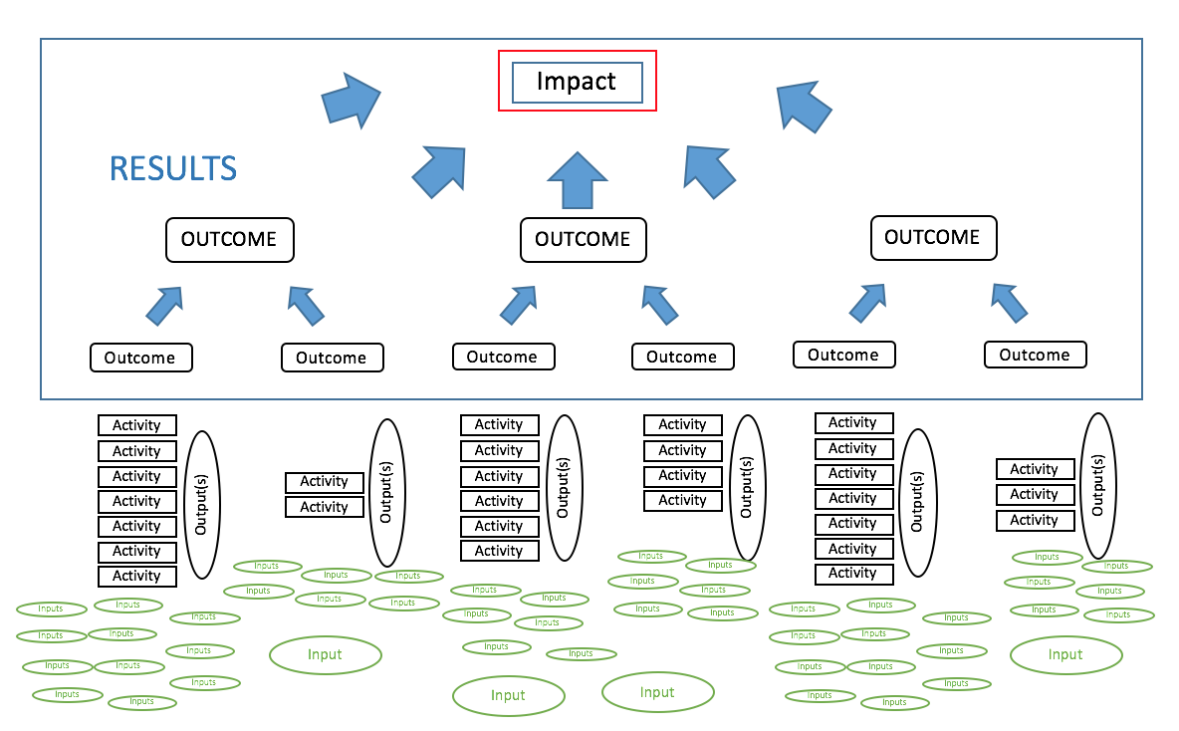
Chaîne de résultats
Intrant /
ressources
Activité
Extrant
Effet à
court terme
Effet à
moyen terme
Impact
Résultats
Cours H.E.L.P.
Notes:
The results chain is commonly used for interventions in crisis situations and goes from inputs to activities, output and than outcome and impact, where in most cases you will carry out a whole lot of activities to reach a certain outcome, while all of the different outcomes contribute to the final impact. It is at the level of outcomes and impact that we speak about results, i.e. changes that happen in the lives of the people that we work with and for.
This may sound all very theoretical and let’s therefore look at what the results chain means in reality -> the chicken in the next slide explains this well

Slide 31
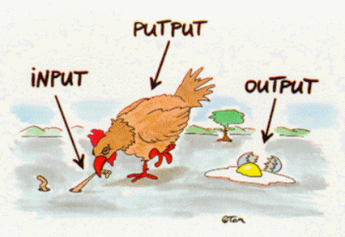
Cours H.E.L.P.
Source :http://www.learn-line.nrw.de/angebote/selma/foyer/projekte/hammproj3/in_out/vgrgra.htm
©TOM Jochen Enterprises, Möckernstr. 78, 10965 Berlin
Notes:
The chicken eats (input) after which there will be a lot of activity going on in its belly (putput /activity) and look, the chicken lays an egg. Is this a result? …….-> Get for answers from the group.
It certainly is a major achievement, but it is not yet a result in the sense of an outcome/impact). The result depends on what happens with the egg: Will it be a new little chicken, your omelet tomorrow morning or does it go to waste as it looks in this picture.
Let’s now look at some examples of activities and results linked to health interventions -> next slide

Slide 32
Distinction entre les activités et les résultats
/
Activités
Résultats
Mener une campagne de vaccination contre la rougeole dans la région X
Fournir des produits chimiques et dispenser une formation pour soutenir l’office des eaux de la région YY
Remettre en état / construire 47 000 latrines dans la ville Z et soutenir les vidangeuses en réparant des carrioles à âne
Promouvoir les contrôles du poids et de la tension artérielle chez les femmes enceintes
Aucune épidémie de rougeole ne s’est déclarée en 2019 dans la région X
XX résidents de la région YY ont accès à une eau de bonne qualité en quantité suffisante pour répondre à leurs besoins domestiques.
Les familles de Z utilisent les latrines et l’incidence de la diarrhée a diminué de 20%.
Les sages-femmes contrôlent la tension artérielle des femmes enceintes et les orientent conformément aux lignes directrices.
Cours H.E.L.P.

Slide 33

Les résultats sont les retombées produites par une intervention au niveau des effets et des incidences
Planifiés ou imprévus
Positifs ou négatifs
Cours H.E.L.P.
Directs ou indirects
Notes:
As we just discussed, results are the effects at the outcome and impact level and these can be:
Planned or unplanned
Direct or indirect
Positive are negative
-> Give some examples

Slide 34
S.M.A.R.T.
Acronyme qualifiant les objectifs :
S Spécifiques
M Mesurables
A Atteignables (ou acceptables, applicables, appropriés ou ambitieux)
R Réalistes (ou pertinents ou fiables)
T Temporellement définis (ou programmés ou en temps utile ou délimités dans le temps)
Cours H.E.L.P.

Slide 35
Formuler des objectifs
Les objectifs sont les résultats souhaités
Intervention de production – initiative micro-économique (IME)
Dans des zones touchées par le conflit de la province Delta, 1500 foyers vulnérables, dont 150 personnes handicapées, ont commencé ou recommencé une activité génératrice de revenus. D’ici à la fin 2020, au moins 70% des bénéficiaires gagneront un revenu couvrant 30% des besoins de leur foyer de façon durable.
Cours H.E.L.P.
Notes:
This slide shows an example of a SMART objective
Formulating SMART objectives leads to the defining a strategy and concrete activities to carry out to reach the objectives

Slide 36
Formulating objectives
Impact
  The mortality rate of children <5 year in the displaced camp in XX has decreased by YY % by end 2019
General objective
  The incidence of diarrheal diseases in the < 5y has decreased to X /by Y%
  The CFR of diarrheal diseases in the < 5 y has reduced to X /by Y%
Specific objective
  1.1. The quantity of water for domestic use exceeds 15 liter per person/day by XX
  1.2. The IDPs have access to a latrine at less than 50 m from their dwelling
  1.3. Children wash their hands after using the toilet and before eating
  1.4. ………….
H.E.L.P. course
Notes:
Formulating SMART objectives leads to the formulation of concrete activities that have to be carried out to attain these objectives

Slide 37
Stratégies de réponse
Stratégie : plan de haut niveau visant à atteindre un ou plusieurs objectifs
Possibilité d’utiliser différents modes d’action, notamment :
Persuasion visant à amener les autorités à remplir leurs obligations
Soutien aux capacités existantes
Mobilisation de tiers
Substitution / fourniture directe – mise en place de services propres
Dénonciation
Cours H.E.L.P.
Notes:
Explore alternative response options. Focus on what is feasible and appropriate. Consider the longer-term. Review and revise over time. Suitability may be very short lived during acute crisis situations
Substitution/direct provision of services (decision depends on the urgency and gravity (i.e. severity, scale + risk of aggravation) of the problem. May be considered when
Needs are great and the responsible authorities are unable or unwilling to meet them or no such authorities exist;
Security conditions and/or risk that in-direct assistance misused or ill received;
The assistance will help protect affected people

Slide 38
Approche intégrée
Partager les tâches et les responsabilités entre différents départements de votre organisation ou avec d’autres acteurs
Secteur ou domaine d’activité (p. ex. soins de santé, eau et assainissement, alimentation)
Géographie (responsabilités réparties selon les endroits où les personnes vivent ou se trouvent)
Catégorie de personnes touchées (p. ex. personnes déplacées internes, blessées ou handicapées)
Cours H.E.L.P.
Cette approche requiert de la coordination,
p. ex. à l’intérieur des organisations ou dans un cluster.
Notes:
No organization will be able to meet all the needs on its own and there is a need for sharing tasks and responsibilities. Good coordination is key for this

Slide 39
Activity and resource plan
Planning activities and resources ROUGHLY
Objective # | Activities /processes | Timing | Outputs | Inputs /Resources | Cost of inputs
H.E.L.P. course
Notes:
After the strategy about how to achieve the intended results has been defined, it is the moment to look at what activities will be carried out linked to this and what resources are needed to do so.
Resources are directly linked to activities and tasks. Examples of resources included staff (type, number, quality), infra-structure (buildings –health posts, hospitals, offices, warehouse,…., essential services such as water & sanitation, energy), equipment/ materials (water pumps, lab equipment, drugs, food, blankets, chlorine, fuel….), transport (land-cruisers, trucks, planes,…), money

Slide 40
Resources
Are directly linked to activities and tasks
Examples:
MONEY
STAFF
  DOCTORS, NURSES, NUTRITIONISTS, ENGINEERS, ADMISTRATORS, DRIVERS, LABOURERS, ……
  INFRASTRUCTURE
  BUILDINGS, ESSENTIAL SERVICES such as WATER, SANITATION, ENERGY; HEALTH POST, HOSPITAL, OFFICES, WAREHOUSES, …..
EQUIPMENT/MATERIALS
  WATER PUMPS, FUEL, LAB EQUIPMENT, DRUGS, FOOD, …
TRANSPORT
  LAND CRUISERS, TRUCKS, PLANES,...
H.E.L.P. course

Slide 41

Suivi et évaluation
Cours H.E.L.P.
Notes:
Why this photo? This swan carefully monitors what is happening with her little one.
Monitoring is a continuous and systematic process of collecting, measuring, recording, analysing and communicating information intended to aid management

Slide 42
Monitoring
A continuous and systematic process of collecting, measuring, recording, analysing and communicating information intended to aid management.
H.E.L.P. course

Slide 43
EVALUATION
The independent, objective and systematic examination of the design, implementation and results of a programme/ operation/ policy intended to draw lessons to improve policy and practice and enhance accountability. An evaluation assesses the programme/…. against recognised criteria and articulates findings, draws conclusions and makes recommendations
H.E.L.P. course

Slide 44
/
Évaluation
Suivi
Processus permanent
Visant à fournir des informations pour la prise de décision au quotidien (ajustements ou non)
Réalisé par les personnes qui mettent en œuvre le programme
À un moment donné (ponctuel)
Pour apporter des résultats, conclusions et recommandations pour la prise de décision stratégique
En général, réalisé par des personnes qui n’ont pas été impliquées dans la conception ou la mise en œuvre du programme
Cours H.E.L.P.
Procédés utilisés pour gérer les opérations, soutenir l’apprentissage et faciliter l’établissement de rapports internes et externes (p. ex. pour la redevabilité, la mobilisation d’autres parties prenantes, la poursuite du financement, etc.)
Notes:
Let’s now explore what the difference is between monitoring and evaluation
Evaluation: the independent, objective and systematic examination of the design, implementation and results of a programme /operation /policy intended to draw lessons to improve policy and practice and enhance accountability. An evaluation assesses the programme /…. Against recognised criteria and articulates findings, draws conclusion and makes recommendations.
M&E is used for management of operation (inform decision making), to support learning and to support internal and external reporting (e.g. for accountability, mobilizing other stakeholder, funding)
A baseline and target are need to be able to monitor / evaluate whether you interventions progress towards the intended result

Slide 45
Types de suivi
Suivi d’une situation / évaluation permanente / surveillance
Suivi d’une activité / suivi d’un processus
Suivi de résultats
Cours H.E.L.P.
Autres, p. ex. suivi financier, etc.
Notes:
Rapid assessment formats, e.g. Country/organization specific ones, Multi-cluster/Sector Initial Rapid Assessment (MIRA); NB MIRA is controversial in certain contexts, ACAPS initial rapid assessment template
Ongoing Assessment = Situation monitoring / Surveillance, e.g. WHO's Health Resources Availability Monitoring System = HeRAMS, market prices, epidemic prone diseases present in the area

Slide 46
Critères d’évaluation
Critères fréquemment utilisés pour l’action humanitaire
Pertinence
Efficacité
Efficience
Impact
Cohérence
Connectivité
Coordination
Couverture
Critères fréquemment utilisés pour les évaluations en matière de santé
Acceptabilité
Rapport coût-efficacité
Équité
Autres, p. ex.
Coordination
Cours H.E.L.P.
ALNAP – https://www.alnap.org
Notes:
The commonly used evaluation criteria for humanitarian action are based on the OECD/DAC evaluation criteria. For more details about these, you can look at the ALNAP website where you find guidelines on how to use these criteria, a library of evaluations and lots of other useful materials
(ALNAP: Active learning network for accountability and performance in humanitarian action)

Slide 47
Monitoring and Evaluation require formulation and planning
H.E.L.P. course
Notes:
Remember that it is necessary tp formulate and plan how you will monitor and evaluate your interventions. When this is not done,

Slide 48
Indicateurs
Contribuent à démontrer un changement des conditions ou un résultat lié à une intervention spécifique
Fournissent des preuves des progrès accomplis vers la réalisation des effets et des résultats souhaités
Les indicateurs sont essentiels dans le suivi et l’évaluation
Cours H.E.L.P.
  Les indicateurs sont élaborés en interne / avec les homologues impliqués, ou adaptés à partir de normes admises à l’échelle internationale (p. ex. OMS, standards Sphère, ensemble d’indicateurs de base et de critères de référence suggérés par le Cluster mondial pour la santé).
Notes:
Example: During the war in Former Yugoslavia in the 1990s one of the proxy indicators was whether people in a household smoked. It was a situation where most people smoked -> not smoking anymore meant that the financial situation of the family was bad.

Slide 49
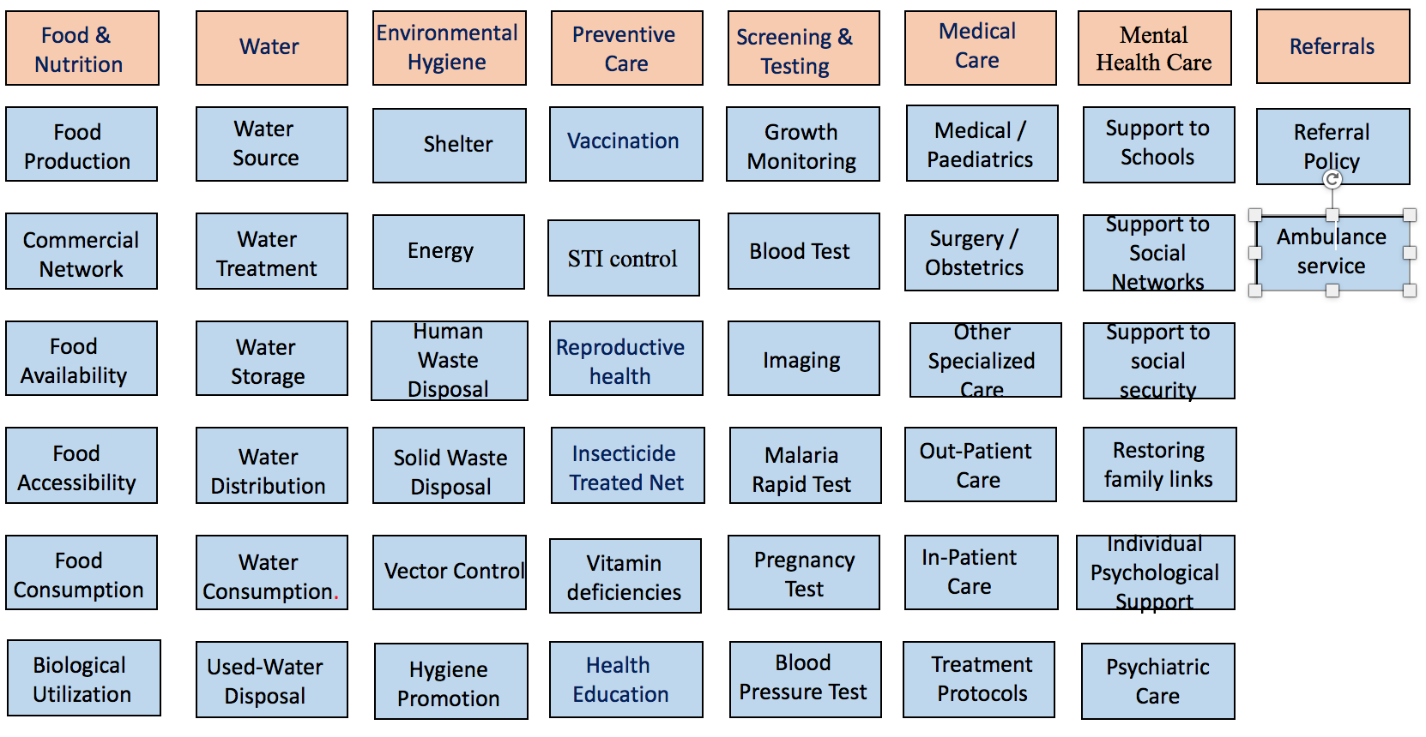
Indicateurs
Nombre de personnes / latrines
Couverture vaccinale
Nombre d’accouchements
Prix des denrées alimentaires
Stocks de nourriture
Nombre de patients équipés d’une prothèse
Tests de proportion ++
Ration alimentaire
Durée d’hospitalisation
Accès aux soins de santé
Cours H.E.L.P.
Morbidité
Malnutrition
Mortalité
Recensement
Handicap
Notes:
There is a large variety of indicators that can be used, both where it comes to different areas of interest and at different levels of the results chain. This slide gives some examples of this.
Examples: incidence and prevalence, coverage indicators (e.g. measles vaccination coverage), access rates (e.g. % of people with access to sufficient water)

Slide 50
Sélection des indicateurs
En fonction de la situation globale et des objectifs du programme
Pertinence -> utilité
Sensibilité
Nombre limité
Priorité aux indicateurs clés faciles à suivre
Indicateurs directs <-> indirects
Indicateurs quantitatifs et qualitatifs
  Référence et cible
  Exemples : incidence et prévalence, couverture (p. ex. vaccination contre la rougeole), taux d’utilisation, taux d’accès
Cours H.E.L.P.

Slide 51
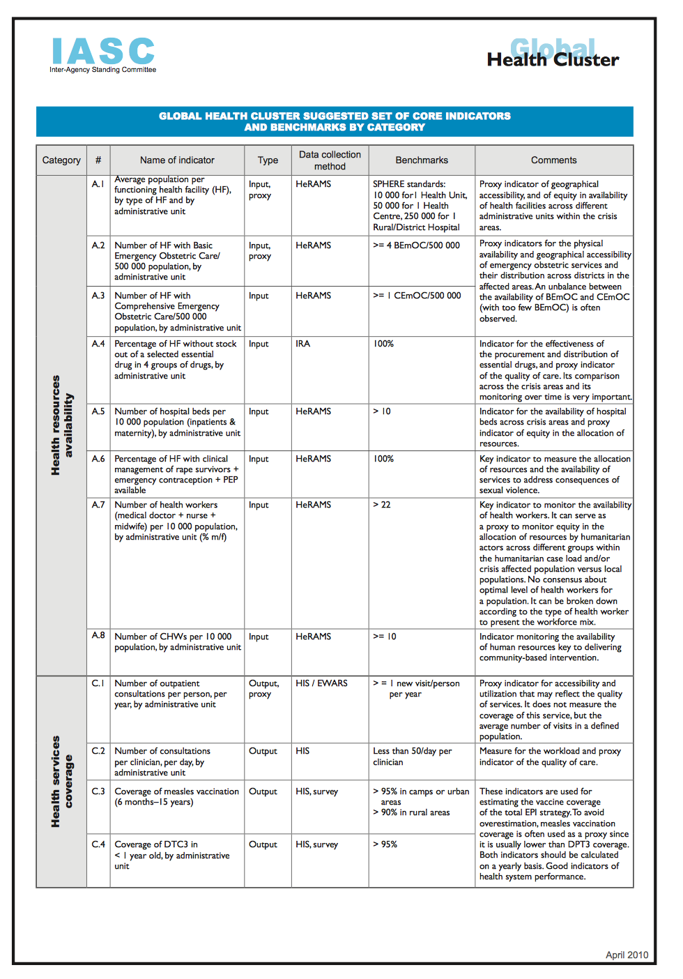
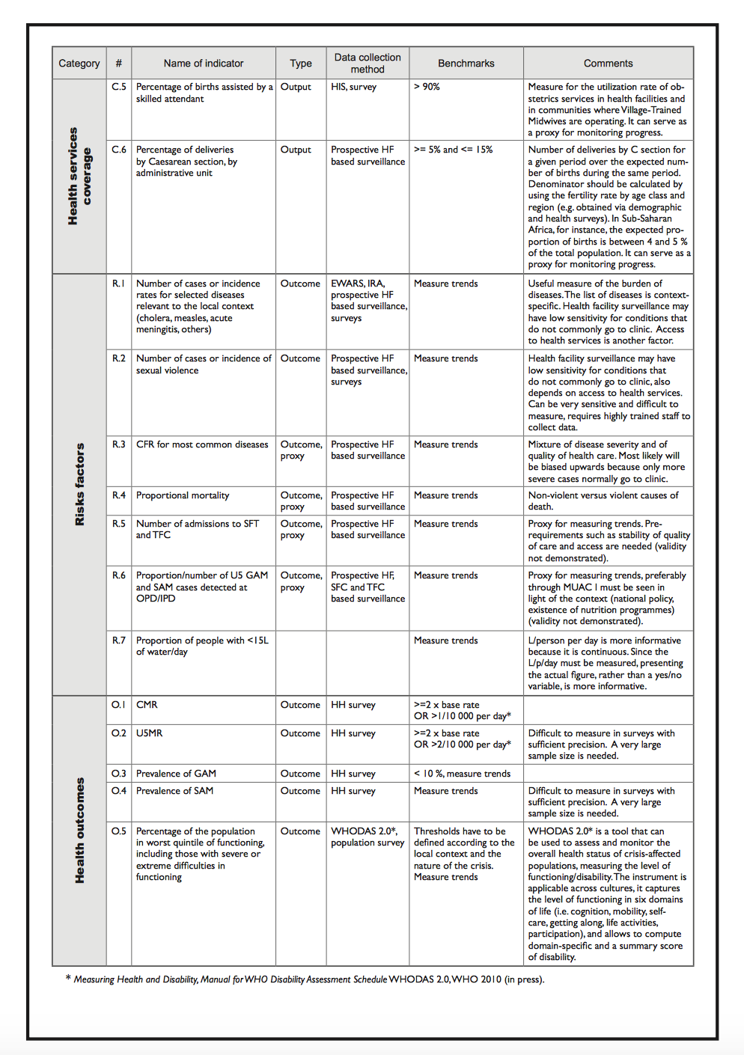
Cours H.E.L.P.
Notes:
And a last example, i.e. the IASC /Health Cluster list with proposed indicators and bench marks for a number of categories, i.e. health resources availability, health services coverage, risk factors and health outcomes

Slide 52

Des questions ?
Cours H.E.L.P.

